Slide 1
Микросервисная архитектура на основе Kafka
otus.ru

Slide 2


Меня хорошо видно
&& слышно?

Slide 3

Защита проекта
Тема: Микросервисная архитектура на основе Kafka
Астраханцев Виктор
Должность: разработчик
Компания: МТС Диджитал
astrviktor@gmail.com
https://github.com/astrviktor

Slide 4
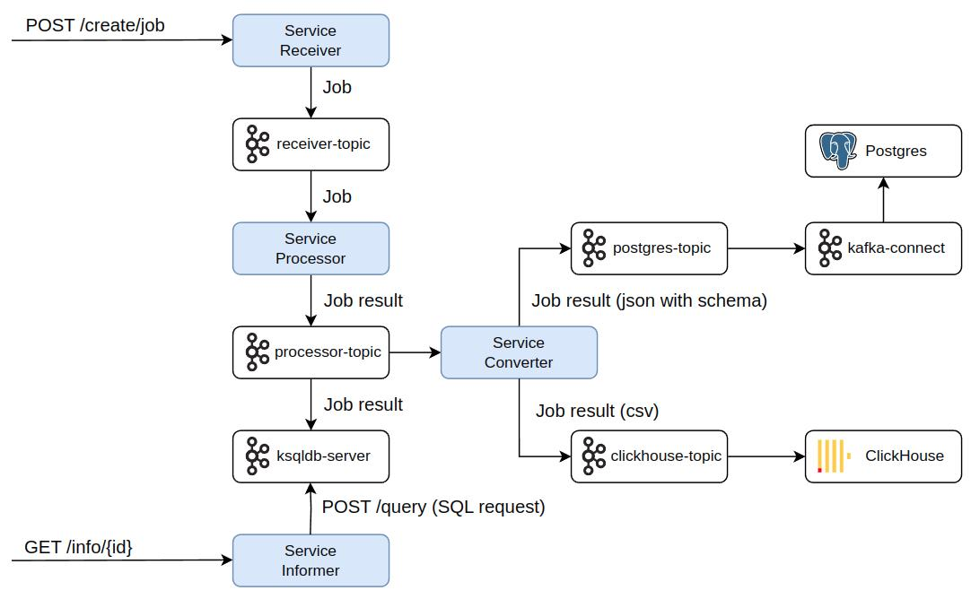
Архитектура
- Service Receiver получает запрос через REST, создает структуру job и сохраняет в receiver-topic
- Service Processor читает job из receiver-topic, обрабатывает и сохраняет job result в processor-topic
- Service Converter job result из processor-topic и пишет в формате "json with schema" в postgres-topic и формате "csv" в clickhouse-topic
- Kafka Connect читает postgres-topic и через JdbcSinkConnector пишет данные в таблицу Postgres
- Clickhouse читает clickhouse-topic и пишет данные в таблицу Clickhouse
- Service Informer через REST получает запрос статуса по job id и запрашивают информацию через REST ksqldb-server
Используемые технологии
- Kafka, Kafka Connect, ksqlDB Server
- Микросервисы на golang
- Postgres, ClickHouse
- Docker, Dockerfile, Docker-Compose
- Makefile и Bash скрипты

Slide 5
Service Receiver
Сервис получает запрос через REST
curl --request POST 'http://127.0.0.1:8001/create/job'
{"id":"b31b7446-20f7-4add-adea-157bac7fe73b","create_date":"2024-01-27T12:34:50.594423357Z","sleep":99,"data_size":1024}
Создает структуру Job
type Job struct {
Id
string
`json:"id"`
CreateDate time.Time `json:"create_date"`
Sleep
Data
int64
string
`json:"sleep"`
`json:"data"`
}
Записывает Job в receiver-topic
{
"id": "b31b7446-20f7-4add-adea-157bac7fe73b",
"create_date": "2024-01-27T12:34:50.594423357Z",
"sleep": 99,
"data": "…"
}

Slide 6
Service Processor
Сервис читает Job из receiver-topic
type Job struct {
Id
string
`json:"id"`
CreateDate time.Time `json:"create_date"`
Sleep
Data
int64
string
`json:"sleep"`
`json:"data"`
}
Делает Sleep на значение поля Sleep (~ 100 мс)
Создает структуру JobDone
type JobDone struct {
Id
string
`json:"id"`
Status
JobStatus `json:"status"`
CreateDate time.Time `json:"create_date"`
FinishDate time.Time `json:"finish_date"`
}
Записывает JobDone в processor-topic
{
"id": "b31b7446-20f7-4add-adea-157bac7fe73b",
"status": "finish",
"create_date": "2024-01-27T12:34:50.594423357Z",
"finish_date": "2024-01-27T12:34:50.704464721Z"
}

Slide 7
Service Converter
Сервис читает JobDone из processor-topic
type JobDone struct {
Id
string
`json:"id"`
Status
JobStatus `json:"status"`
CreateDate time.Time `json:"create_date"`
FinishDate time.Time `json:"finish_date"`
}
Создает структуру PostgresMessage c json схемой и данными
type PostgresMessage struct {
Schema SchemaType
`json:"schema"`
Payload PostgresPayload `json:"payload"`
}
Создает структуру ClickhouseMessage c данными для csv
type ClickhouseMessage struct {
Id
string
`json:"id"`
Status
JobStatus `json:"status"`
CreateDate time.Time `json:"create_date"`
}

Slide 8
Service Converter
Записывает PostgresMessage в postgres-topic
{
"payload": {
"id": "b31b7446-20f7-4add-adea-157bac7fe73b",
"status": "finish",
"schema": {
"type": "struct",
"fields": [
{
"create_date": 1706358890,
"finish_date": 1706358890
}
"type": "string",
"optional": false,
"field": "id"
},
}
{
"type": "string",
"optional": false,
"field": "status"
},
{
"type": "int64",
"optional": false,
"field": "create_date"
},
{
"type": "int64",
Записывает 2 строчки ClickhouseMessage в clickhouse-topic
"optional": false,
"field": "finish_date"
}
b31b7446-20f7-4add-adea-157bac7fe73b,create,2024-01-27T12:34:50.594423357Z
b31b7446-20f7-4add-adea-157bac7fe73b,finish,2024-01-27T12:34:50.704464721Z
]
},

Slide 9
Service Informer
Сервис получает запрос через REST
curl --request GET --url 'http://127.0.0.1:8004/info/b31b7446-20f7-4add-adea-157bac7fe73b'
{
"id":"b31b7446-20f7-4add-adea-157bac7fe73b",
"status":"finish",
"create_date":"2024-01-27T12:34:50.594423357Z",
"finish_date":"2024-01-27T12:34:50.704464721Z"
}
Если id не существует, status = unknown
curl --request GET --url 'http://127.0.0.1:8004/info/00000000-0000-0000-0000-000000000000'
{
"id":"00000000-0000-0000-0000-000000000000",
"status":"unknown"
}

Slide 10
Service Informer
Для получения результата сервис делает REST запрос в ksqldb-server
curl --request POST --url 'http://localhost:8088/query' \
--header 'Content-Type: application/vnd.ksql.v1+json; charset=utf-8' \
--data '{
"ksql": "SELECT * FROM jobs_stream WHERE id = ' b31b7446-20f7-4add-adea-157bac7fe73b ';",
"streamsProperties": {} }'
Ответ от ksqldb-server
[
{
"header": {
"queryId": "transient_JOBS_STREAM_7461873452658691048",
"schema": "`ID` STRING, `STATUS` STRING, `CREATE_DATE` STRING, `FINISH_DATE` STRING"
}
},
{
"row": {
Создание стрима для топика processor-topic
"columns": [
"b31b7446-20f7-4add-adea-157bac7fe73b",
"finish",
"2024-01-27T12:34:50.594423357Z",
"2024-01-27T12:34:50.704464721Z"
CREATE STREAM jobs_stream (
id VARCHAR KEY,
status VARCHAR,
]
create_date VARCHAR,
finish_date VARCHAR
) WITH (
KAFKA_TOPIC = 'processor-topic',
VALUE_FORMAT = 'JSON'
);
}
},
{
"finalMessage": "Query Completed"
}
]

Slide 11
Kafka Connect и Postgres
Создание "postgres-connector"
{
"name": "postgres-connector",
"config": {
"connector.class": "io.confluent.connect.jdbc.JdbcSinkConnector",
"connection.url": "jdbc:postgresql://postgres:5432/postgres",
"connection.user": "postgres",
"connection.password": "password",
"connection.ds.pool.size": 5,
"topics": "postgres-topic",
"auto.create": "true",
"insert.mode.databaselevel": true,
"pk.mode" : "record_value",
"pk.fields": "id",
"tasks.max": "1",
"table.name.format": "jobs"
}
}
Создание таблицы
CREATE TABLE jobs
(
id varchar(36) PRIMARY KEY,
status text,
create_date bigint default (EXTRACT(epoch FROM now()))::bigint,
finish_date bigint default (EXTRACT(epoch FROM now()))::bigint
);

Slide 12
Kafka Connect и Postgres: проверка данных
docker exec -ti postgres psql -U postgres
psql (16.1 (Debian 16.1-1.pgdg120+1))
Type "help" for help.
postgres=# \d
List of relations
Schema | Name | Type | Owner
--------+------+-------+----------
public | jobs | table | postgres
(1 row)
postgres=# SELECT * FROM jobs;
id
| status | create_date | finish_date
--------------------------------------+--------+-------------+-------------
b31b7446-20f7-4add-adea-157bac7fe73b | finish | 1706358890 | 1706358890
(1 row)
postgres=# \q

Slide 13
Clickhouse Kafka Engine
В ClickHouse предусмотрена возможность потоковой заливки данных из Kafka
Настройки
CREATE TABLE IF NOT EXISTS jobs_kafka (
id String,
CREATE MATERIALIZED VIEW IF NOT EXISTS jobs_mv
TO jobs
(
status String,
timestamp String
id String,
status String,
timestamp DateTime
) ENGINE = Kafka SETTINGS
kafka_broker_list = 'kafka:9191',
kafka_topic_list = 'clickhouse-topic',
kafka_group_name = 'clickhouse',
kafka_format = 'CSV',
)
AS
SELECT
kafka_num_consumers = 1,
kafka_skip_broken_messages = 10;
id,
status,
parseDateTimeBestEffortOrNull(timestamp) AS timestamp
FROM jobs_kafka;
CREATE TABLE IF NOT EXISTS jobs (
id String,
status String,
timestamp DateTime
) ENGINE = MergeTree()
ORDER BY timestamp;

Slide 14
Clickhouse Kafka Engine: проверка данных
docker exec -ti clickhouse clickhouse-client
clickhouse :)
clickhouse :) SHOW TABLES FROM default;
SHOW TABLES FROM default
Query id: 45362a4b-e4be-421b-a91b-4138735508d4
┌─name───────┐
│ jobs
│ jobs_kafka │
│ jobs_mv
│
│
└────────────┘
3 rows in set. Elapsed: 0.001 sec.
clickhouse :) SELECT * FROM default.jobs;
SELECT *
FROM default.jobs
Query id: cc143814-5a65-40c5-a92e-9858e0595221
┌─id───────────────────────────────────┬─status─┬───────────timestamp─┐
│ b31b7446-20f7-4add-adea-157bac7fe73b │ create │ 2024-01-27 12:34:50 │
│ b31b7446-20f7-4add-adea-157bac7fe73b │ finish │ 2024-01-27 12:34:50 │
└──────────────────────────────────────┴────────┴─────────────────────┘

Slide 15
Запуск, остановка, нагрузка, мониторинг
Запуск через docker-compose
Prometheus и Grafana
make compose-up
Сервисы пишут метрики для Prometheus
Остановка
Prometheus: http://127.0.0.1:9090
Grafana: http://127.0.0.1:3000
make compose-down
Нагрузка
логин пароль
admin / password
Нагрузка на POST /create/job создается через yandex-tank
Запускается нагрузка 25 RPS на 300 секунд
В Grafana есть старнадртные дашборды для Kafka
Создан дашборд Services для сервисов
make yandex-tank
docker exec -it yandex-tank /bin/bash
Yandex.Tank Docker image
[tank]root@minikube: /var/loadtest # sh post.sh

Slide 16
Спасибо за внимание!

Slide 17
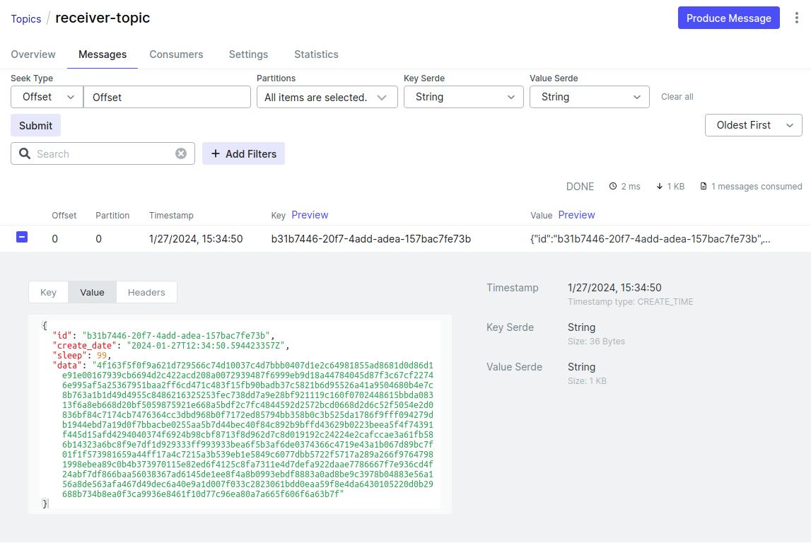
Скриншоты

Slide 18
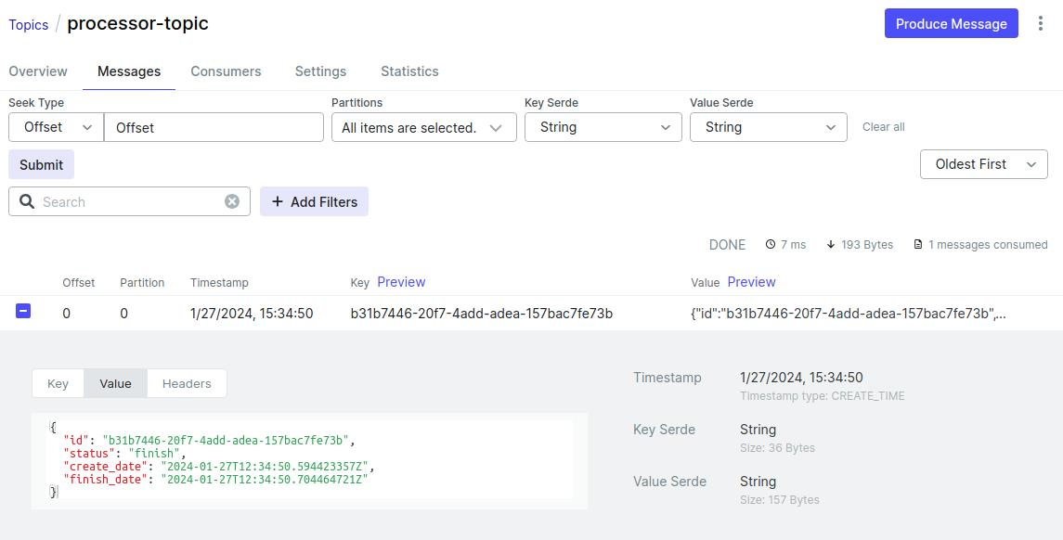
Скриншоты

Slide 19
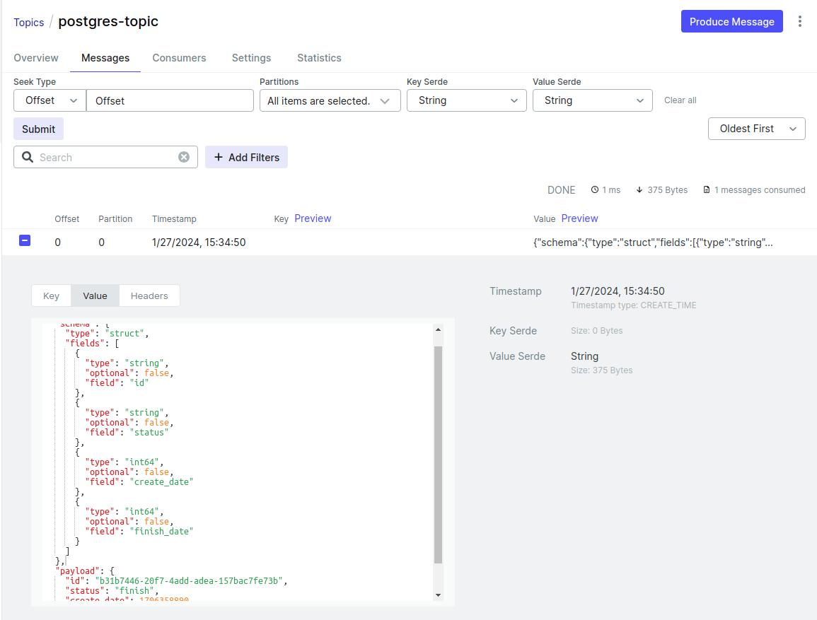
Скриншоты

Slide 20
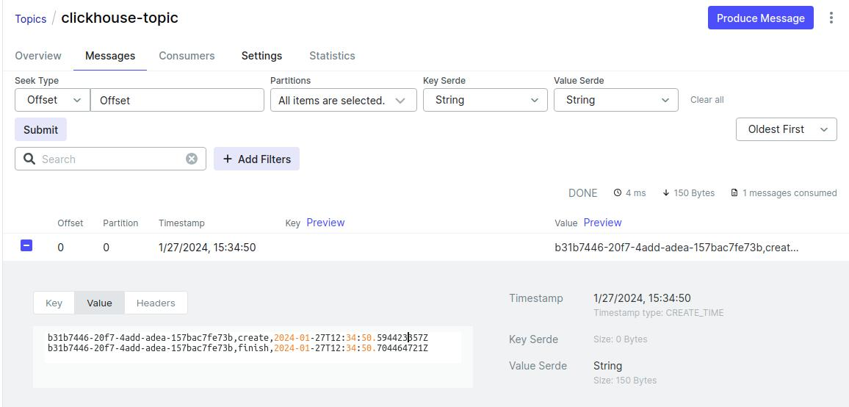
Скриншоты

Slide 21
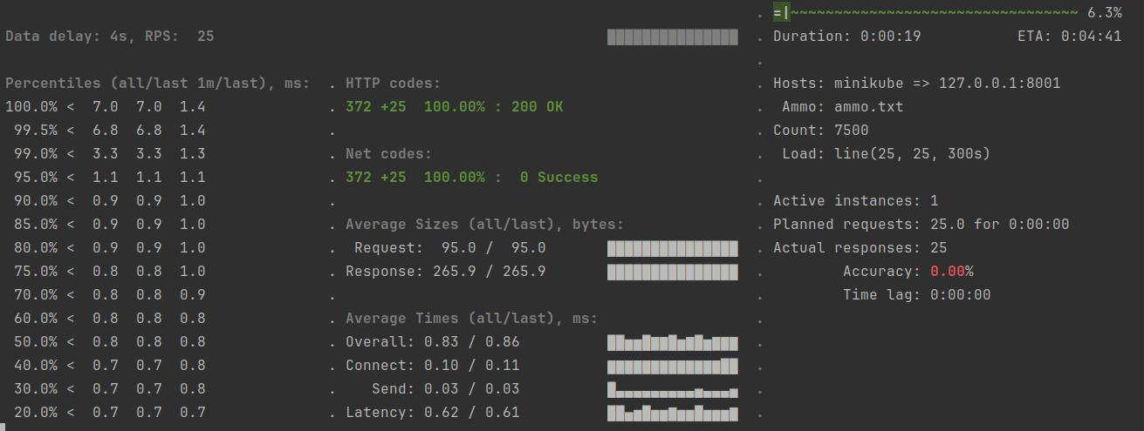
Скриншоты

Slide 22
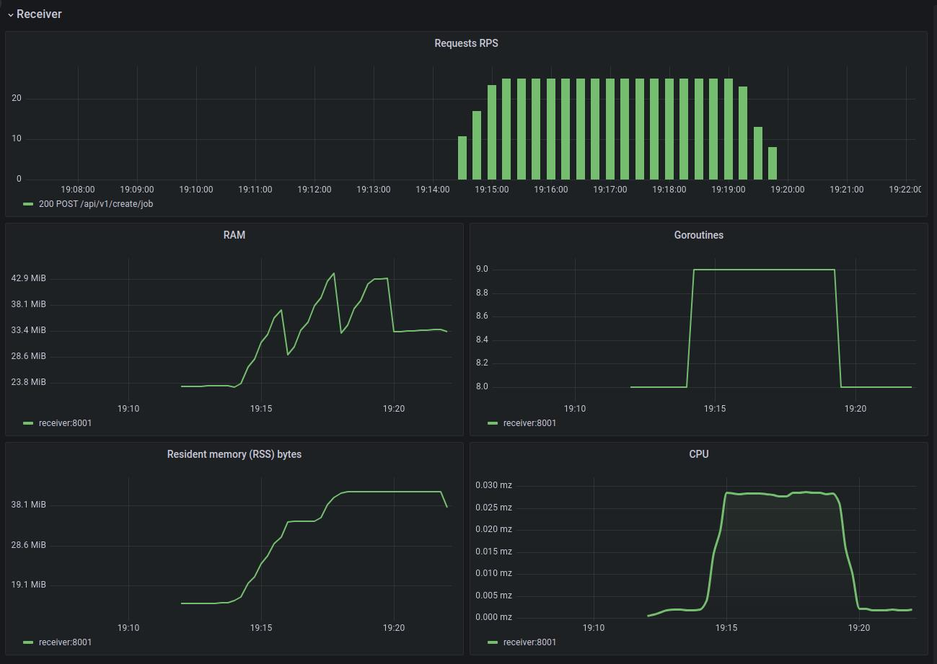
Скриншоты

Slide 23
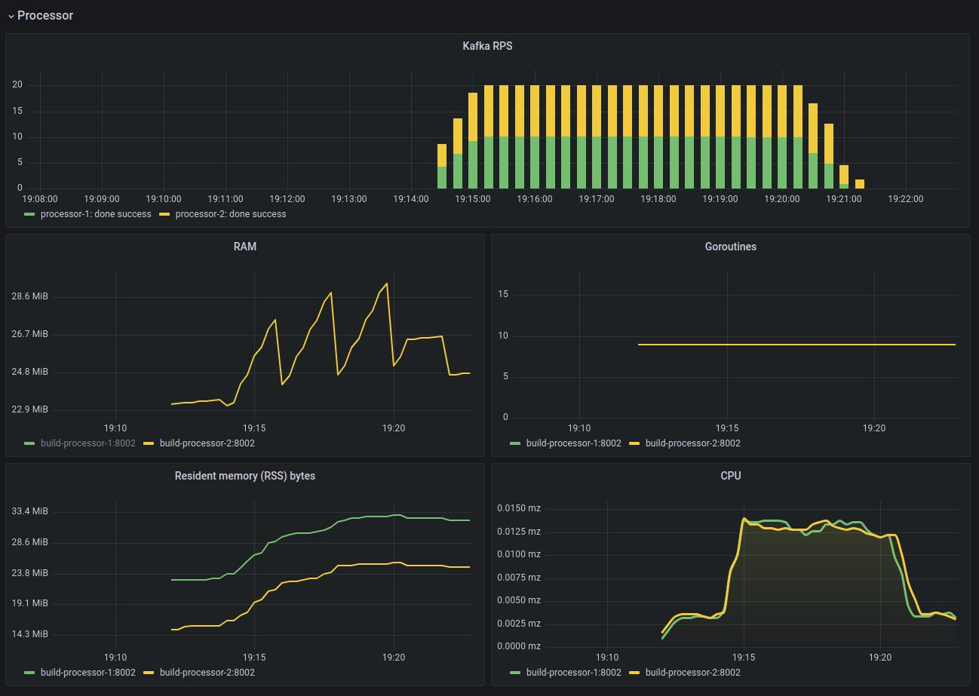
Скриншоты

Slide 24
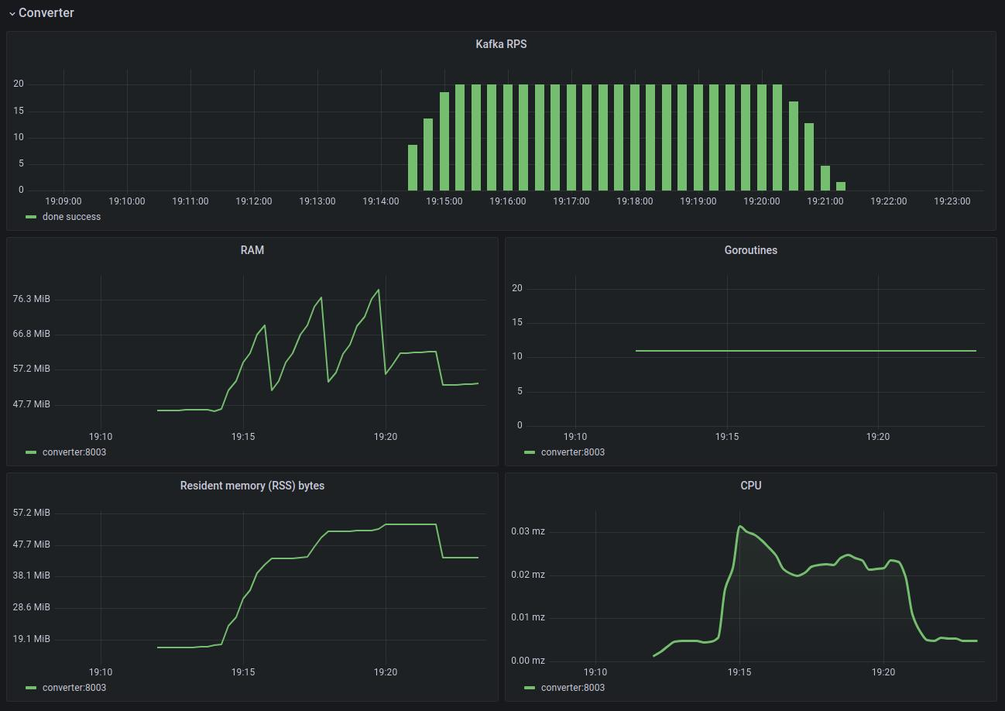
Скриншоты

Slide 25
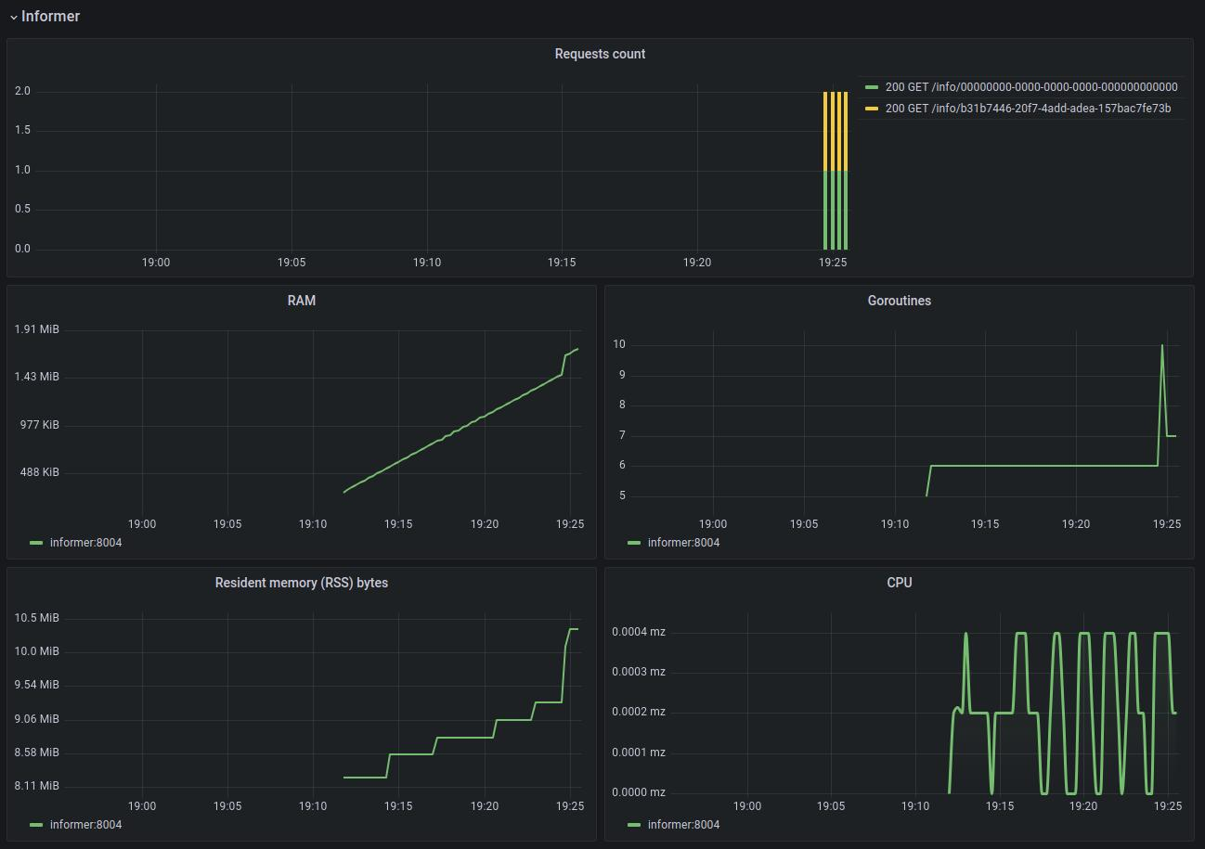
Скриншоты

